Slide 1
光电小车程序介绍
9-2-3-10 周仕扬

Slide 2


CCD得到线信号
发送曝光信号
按照时序顺序接收128个点的值
最终得到的数据是一个128位的数组(CCD[128])

Slide 3
如何寻找黑线
凹槽算法（通过判断跳变的大小）
延一个方向将两个点的值做差，得到一个值通过正负还可以判断是上升沿还是下降沿。
for(i=black_line_old;i>=2;i--)
{
if((CCD_AD[i]-CCD_AD[i-2])>30)
{
left = i-1;
break;
}
if(i==2)
Left_Lose=1; //左边丢线
}

Slide 4
如何寻找黑线
凹槽算法（通过判断跳变的大小）
延一个方向将两个点的值做差，得到一个值通过正负还可以判断是上升沿还是下降沿。
归一化（通过得到的数值的大小）
确定一个阈值，大于此值得为白色，小于阈值的为黑
为了更加准确，一般我们需要参考上次黑线的位置。比如从上次黑线的位置开始向两边寻找左右边线。

Slide 5
多个CCD如何分工
方案很多，可以配合自己的循线方式
一个ccd寻一条线
一远一进
摇头式
我们使用的一远一进
近的CCD负责转向
结合远的CCD分析赛道元素

Slide 6
光电十字
十字转弯时容易走错道，尝试过很多方案，但是都只能是有一定作用不能从根本是解决问题，最好的办法也是通用的方法还是调整pid参数或者使用更好的控制方法使得转向更加精确。
我们的方法：当十字处有一边丢线容易当成普通弯道走错道，但是当小车再往前走就会看到两条道，那么这时，我们就可以选择靠近丢线方向的那条道

Slide 7
关于速度和转向
速度
和其他各组一样使用pid调节。
方向
使用舵机转向，注意设置舵机偏转的最大值。
后轮差速，对转向的灵敏度也很有帮助
使用二次函数拟合

Slide 8
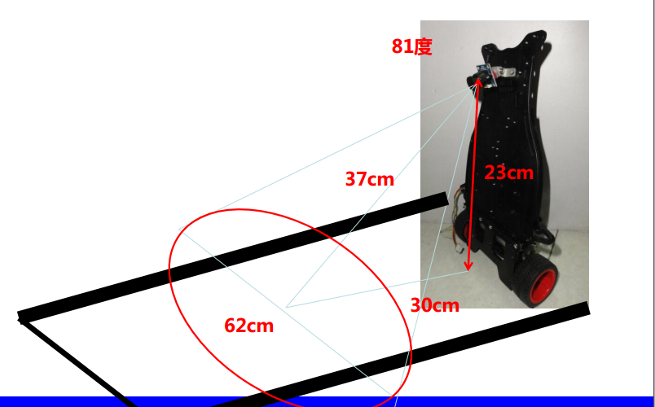
光电门得到点信号
最终得到一位的开关信号（0/1）
或者使用ad采集得到一个模拟的数值进行比较。
一般用做特殊赛道类型的识别，调试期间出界保护

Slide 9
请批评指正！
——周仕扬

